Slide 1

苏教版 数学 四年级 下册
8
确定位置
用数对确定位置
第2课时
情境导入
探究新知
课堂练习
课堂小结
课后作业
WWW.PPT818.COM

Slide 2




情境导入
下面是红山公园平面图，你会用数对表示大门和书报亭的位置吗？
北
8
大门的位置是（3,1）。
书报亭的位置是（2,3）。
7
6
盆景园
5
儿童乐园
草坪
4
3
假山
先用数对表示儿童乐园、盆景园、草坪……的位置，再与同学交流。
2
书报亭
1
饭店
水池
大门
0
儿童乐园（2,6）
饭店（5,2）
1
2
3
4
5
6
7
8
9
10
盆景园 （5,7）
假山（9,4）
草坪 （7,6）
水池（8,2）
返回

Slide 3

探究新知
5
（3,4）
（7,4）
E
H
A
D
4
3
2
1
B
C
（2,1）
（6,1）
F
G
0
1
2
3
4
5
6
7
8
9
10
11
12
13
14
15
16
（1）用数对表示平行四边形的四个顶点A、B、C、D的位置。
（2）标出点E（10,4）、F（8,1）、G（14,1）、H（12,4），并顺次连接E、F、G、H、E，围成的是什么图形？
围成的是：梯形
返回

Slide 4
（5，7）
8
（2，6）
（7，6）
7
北
6
盆景园
儿童乐园
草坪
5
（2，3）
4
（5，2）
（8，2）
（3，1）
假山
3
书报亭
2
饭店
水池
1
大门
0
0
1
2
3
4
5
6
7
8
9
10
返回

Slide 5

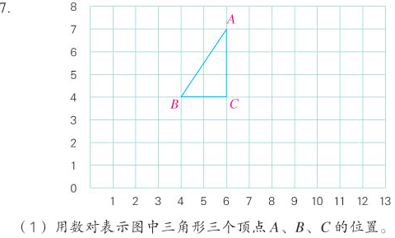
同步练习
课堂练习
用数对表示下图中A,B,C的位置。
（6，7）
（4，4）
（6，4）
返回

Slide 6
同步练习
（2）把三角形向右平移3格，你能用数对表示出平移后三角形各点的位置吗？
（9，7）
A
（6，7）
C
（9，4）
（4，4）
B
（7，4）
（6，4）
返回

Slide 7
同步练习
（2）把三角形向右平移4格，你能用数对表示出平移后三角形各点的位置吗？
（10，7）
A
（6，7）
B
（8，4）
（4，4）
C
（10，4）
（6，4）
返回

Slide 8
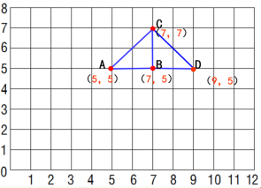
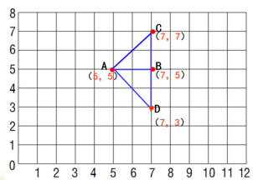
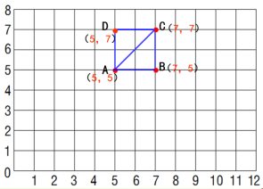
D点的位置是（ 7，3）。
D点的位置是（ 9，5）。
D点的位置是（ 5，7）。
返回

Slide 9

课堂小结
这节课你们都学会了哪些知识？
在平面上确定一个点我们需要两个数据，列与行，这两个数据组成了数对。
返回

Slide 10


课后作业
补充习题：
对应练习
返回

